Slide 1
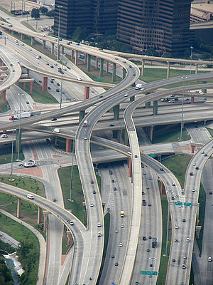
Ristmikud 2026
Ain Kendra
T 10:00-13:15
U06A-204

Slide 2
Taust
GAG 1976, TPI 1981
Maanteeprojekt, ATMM ATAK, Põllumajandusprojekt, Maa-amet, Põllumajandusministeerium, Jäneda ÕNK
Diplomitöö arendus; arvutustehnika (SM-4); haritavate maade andmebaas; maa hindamine; maainfosüsteem; Maailmapanga põllumajanduslaen, Euroopa liitumine, MAK ja projektid
2007 Ramboll Eesti AS – planeerimine, projekteerimine (teed, lennuväljad), omanikujärelevalve, uurimistööd, katendid, liiklusuuringud koos Marek Rannalaga
2012 TTÜ – kui Metsvahi hakkas koormust vähendama
Tallinna tüüpkatendid, liiklusprognoos, gneiss, KAP/KRP, tihendamiskontroll jne
2015 T-Konsult OÜ
Katendite uurimistööd, gneiss, 60 tonni 25 meetrit
KONTAKTID – Facebook; Treiali tee 2, Peetri, 5171055

Slide 3
Põhialused – EVS 843 (2016) ja Klim M71 (2023)
Normid
EVS 843 – plaanis asendada standardiga “Linnaruum”, kuid millal?
Tänavagiid?
Klim M71 ptk 4 – ei kata asulasiseseid teid/tänavaid
Tõenäoliselt liidetakse asulasisene liiklustehniline osa siiski määrusega
Kursuse raames – üks kursuseprojekt (eskiis)
Valitav ristmik (seletuskiri + arvutus + geomeetria ja liikluskorralduse joonis), või
Grupitöö – Nõmme linnaosa probleemala lahenduse skeem
FB: Nõmme Linnaosa Valitsus – teemadering/tagasiside probleemidest
Semester lõpeb eksamiga (10 küsimust) ± projekti hinnang
FB: mõistlik tekitada oma grupp (või on selline olemas) Q&A

Slide 4
EVS 843 M71 Ristmikud
Ristmike liigitus
Samatasandilised ristmikud
nähtavused
Eritasandilised liiklussõlmed
Lõikumine raudteega
Kergliiklus, rattastrateegia
Liikluse rahustamine
Väljakud/parklad/terminalid
Haljastus, sademevesi
Kadi Tuul / Eneli Niinepuu
Tallinna liiklusmudel ja prognoos
Ristmiku läbilaskvuse kontroll
Lõikumised
Ristmike/sõlmede vahekaugused
Nähtavused
peatumisnähtavus, liitumisnähtavus
Pöörded
Erinevad ristmikutüübid
Ringristmik, Hollandi turboringide metoodika
Erinevad liiklussõlme tüübid
Lõikumine raudteega
Teekonstruktsioon staatilise koormuse alas
Bussipeatused

Slide 5
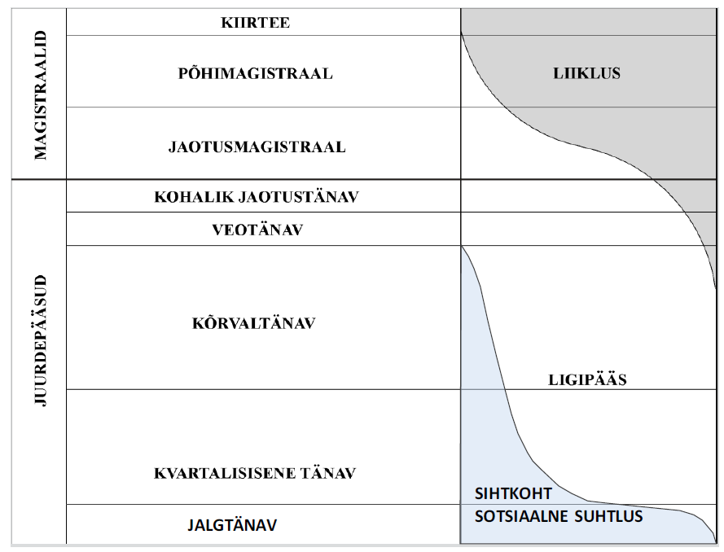
Tänavate liigitus (EVS)

Slide 6
Arvutused ja analüüsid
Ristmikuarvutused
Liiklusloendus ja teisendamine; liiklusprognoos (lihtsustatud)
Metsvahi Excel (vana ja lihtne + uus ja keerulisem); HCM-2022
Hollandi ringristmike arvutused
http://gece.ttu.ee/~ain/ …ristmik
Ristmike andmed - http://gece.ttu.ee/~ain/Rist_andmed/ - veidi vananenud andmed
Lemmikristmike analüüsid
Kaamose auk; Väo; Luige; TTÜ ring; Haabersti ring; Riia ring jne
Nõmme linnaosa liiklusskeemid (koostöö LOV-ga, Gerry Konnov jt)
Soovitused: www.liiklusohutusaudit.ee; www.t-konsult.ee/artiklid

Slide 7
Liiklusloendused ristmikel
12 suuna diagramm
Loendame vähemalt 2 tundi HTT ja 2 tundi ÕTT
Eesmärk saada kätte kogu ristmiku max libisev tund (5 või 15 minuti tsüklitest)
Loendame eraldi 4 sõidukiliiki = SAPA-VAAB-AR-EMS, võib loendamisel kohe taandada ka sõiduautodeks
Leiame kogu ristmiku max veerandtunni (libisev)
Arvestuslik tipptund on neljakordne max veerandtund
Libiseva tipptunni summaarse liikluse suunajaotus (%) rakendada arvestuslikule tipptunnile

Slide 8
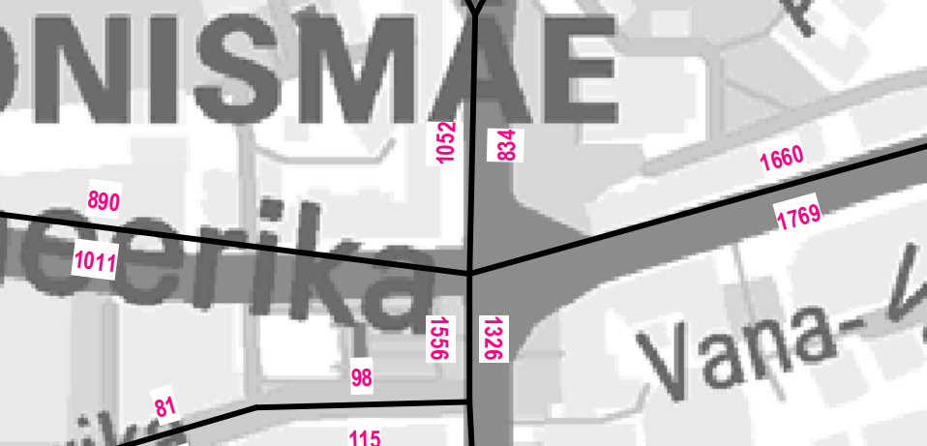
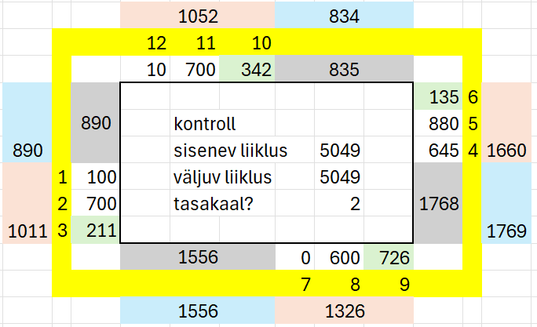
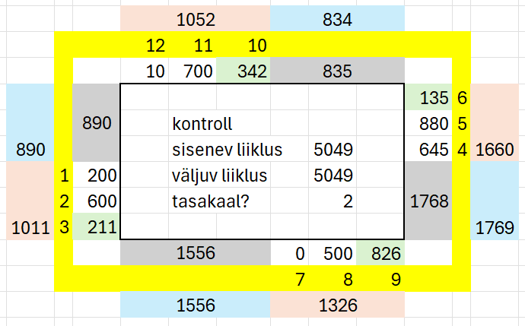
Näiteristmik (Liivalaia / Pärnu mnt) ja suunajaotus https://www.tallinn.ee/et/tallinna-tanavate-liiklussagedused
Diagramm
Märkus: sellisel meetodil on rohkem “õigeid” vastuseid – selleks peaks olema koostajal siiski isiklik mulje, millised pöörded on valdavad

Slide 9
Prognoos – 10…40 aastat
Lahendus peab toimima kogu etteantud kasutusaja – aga see võib olla ka ainult 10 aastat (eriti linnas)
Reeglina saame aluseks võtta liiklusmudelid
Asulavälistel (riigi)teedel liikluse aegrida, kuid tuleviku ennustamine eeldab teatud mitteteaduslikku tehnoloogiat

Slide 10
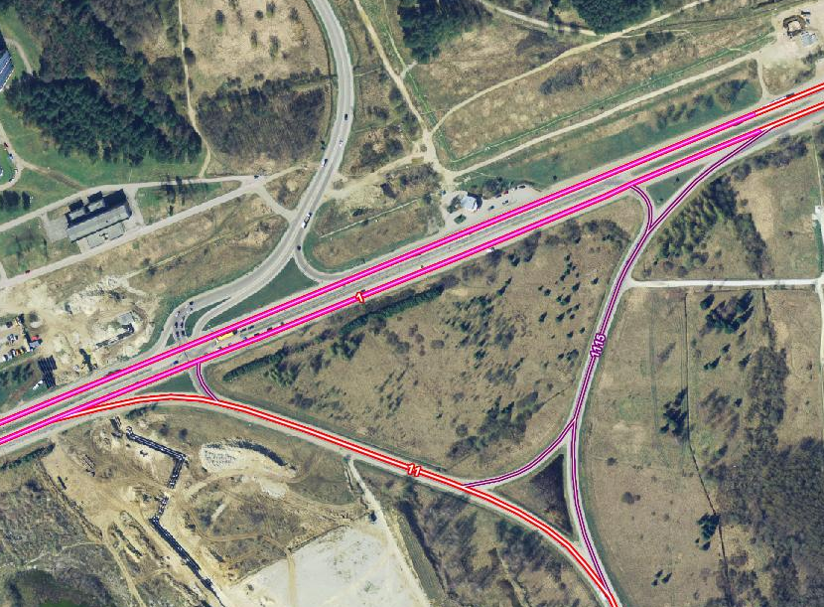
Tallinn – Narva Väo sõlm – vana lahend

Slide 11
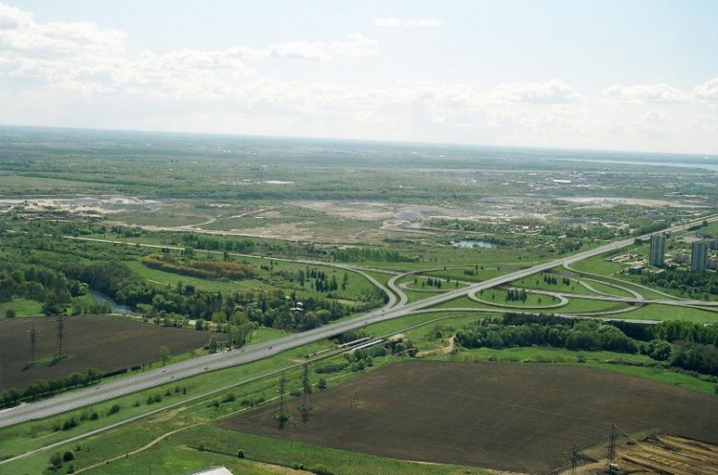
Väo sõlm - eelprojekt

Slide 12
Väo liiklussõlm (EA Reng)

Slide 13
Väo liiklussõlm (K-Projekt)

Slide 14
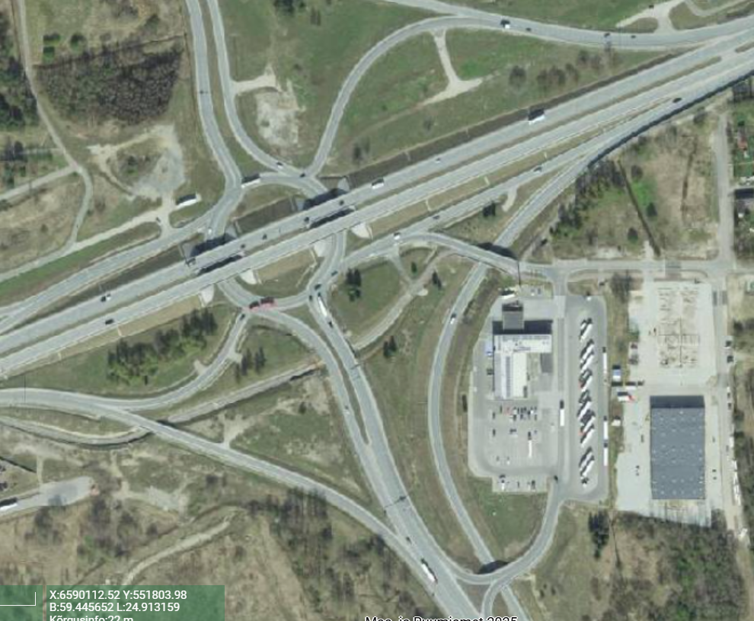

Slide 15
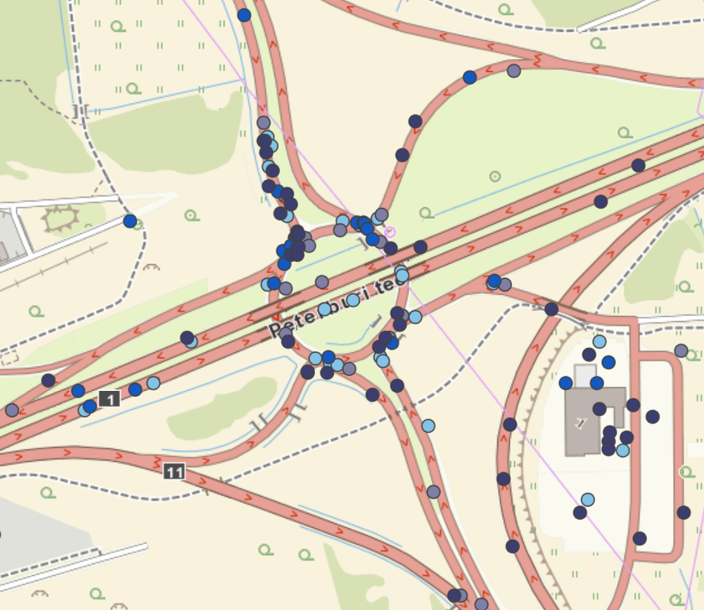
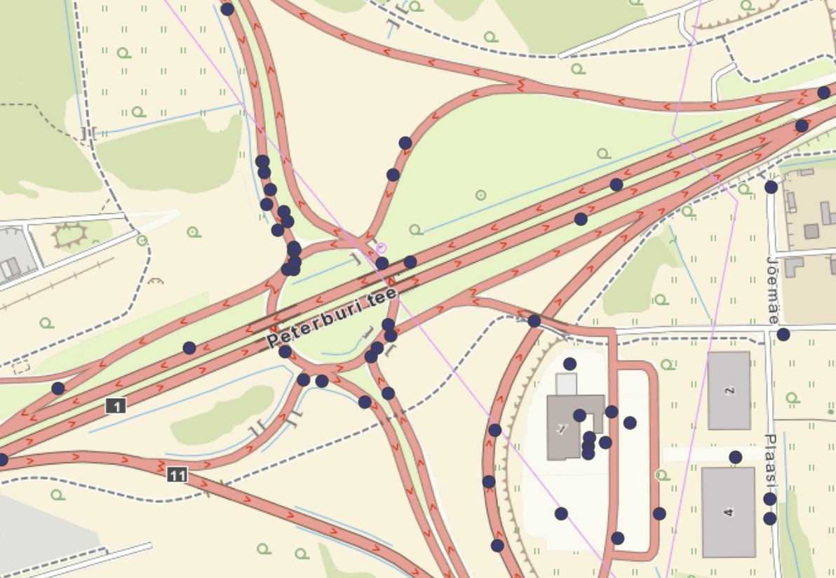
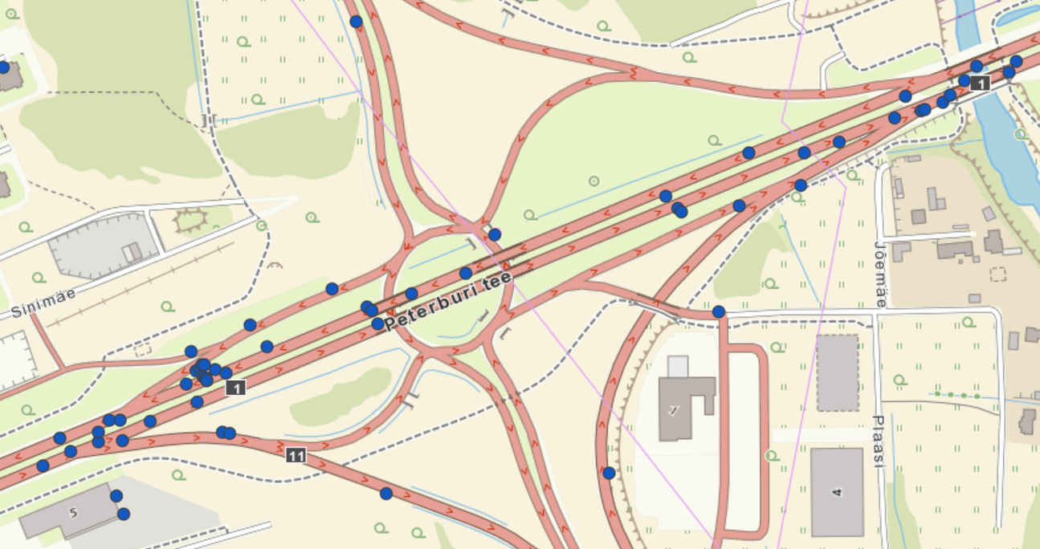
Väo sõlm valmis 2021
2022-2025
2025
2019

Slide 16
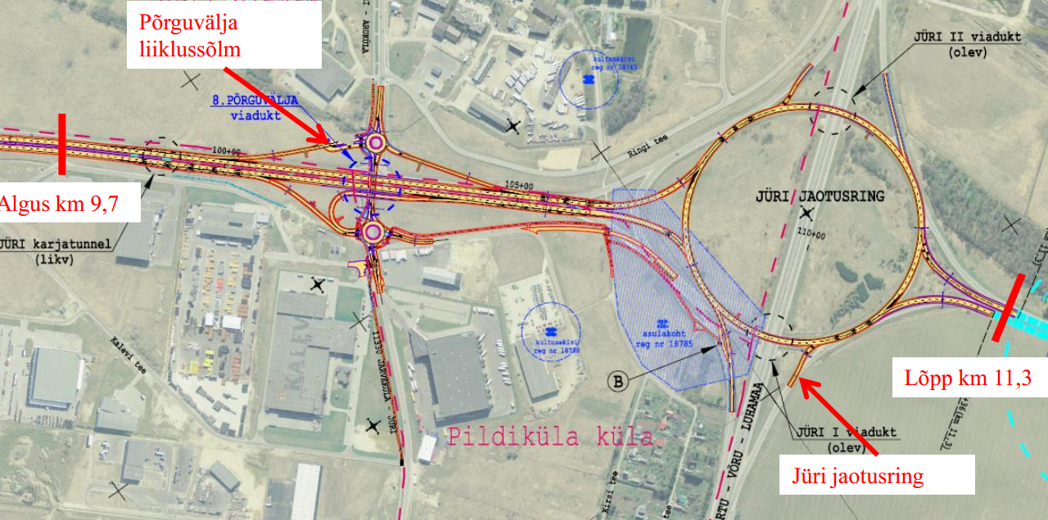
Põrguvälja ja Karu muna

Slide 17
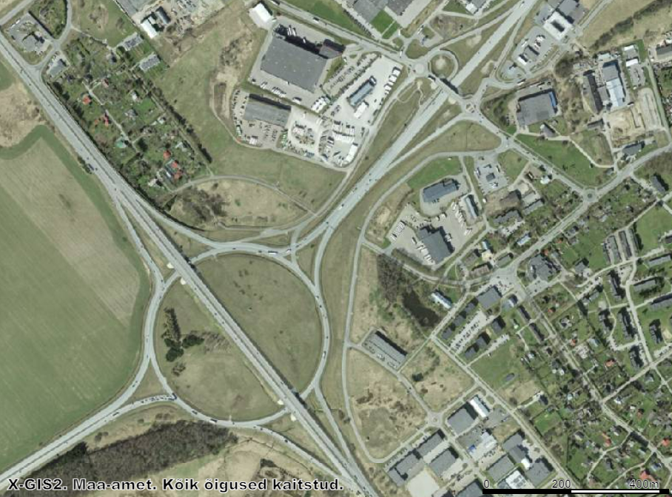

Slide 18
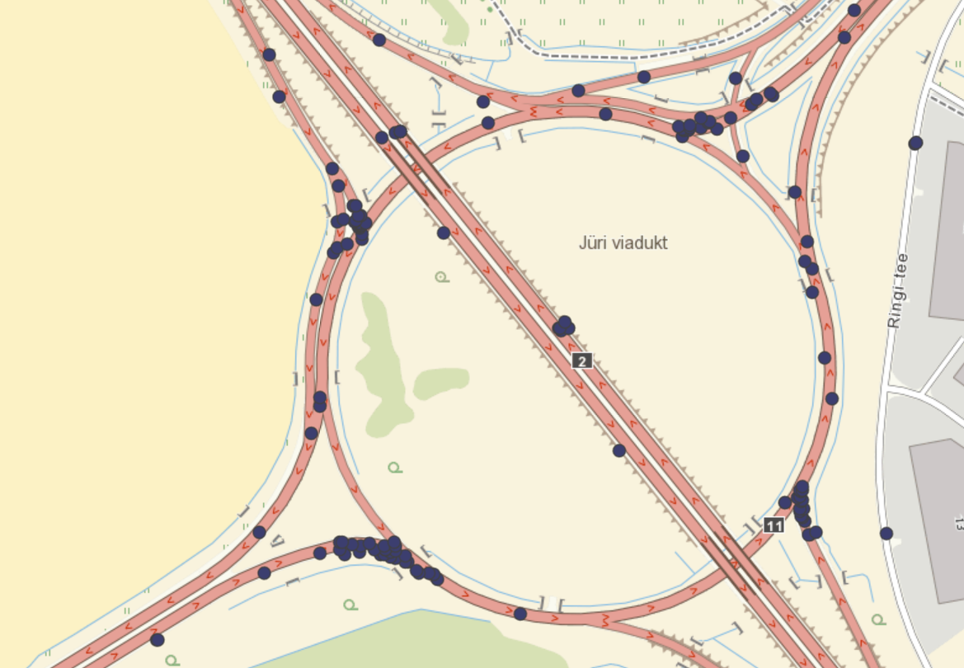
2025

Slide 19
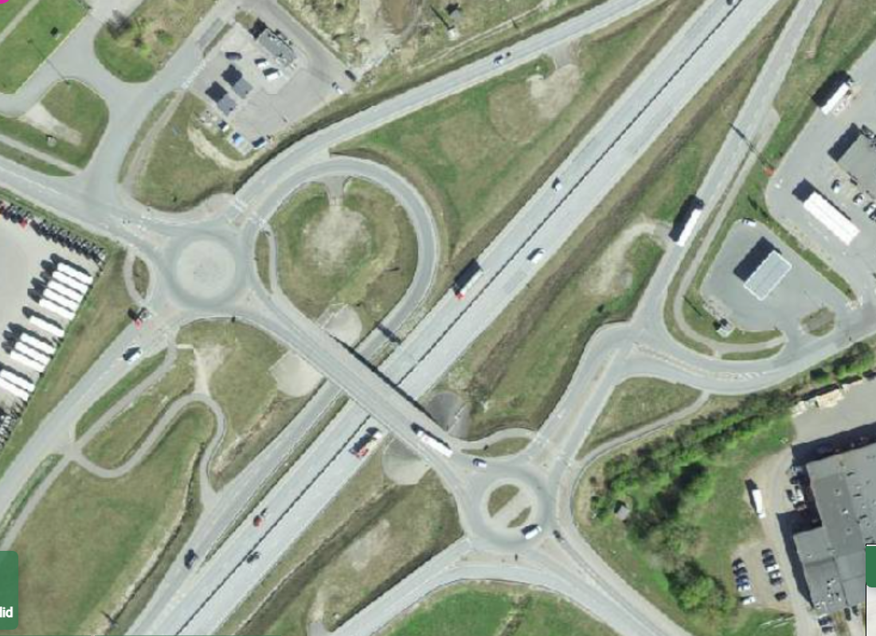

Slide 20
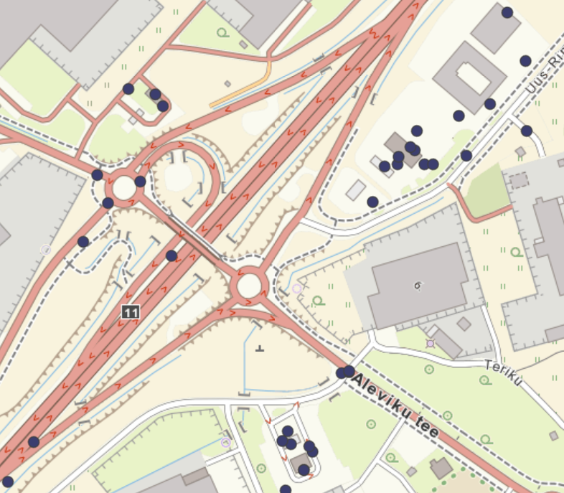
2025
Probleemsed on pigem parklad ja tanklad

Slide 21
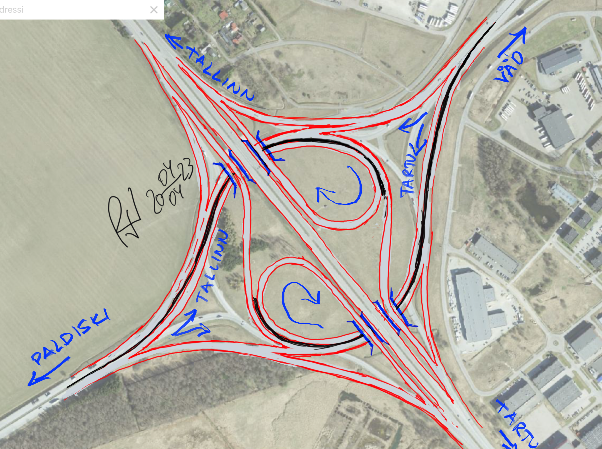
Lahendus Jüri muna probleemile: topeltpasun https://wipsise.blogspot.com/2023/10/lahendus-juri-muna-probleemile.html
Kastist välja mõtlemine

Slide 22
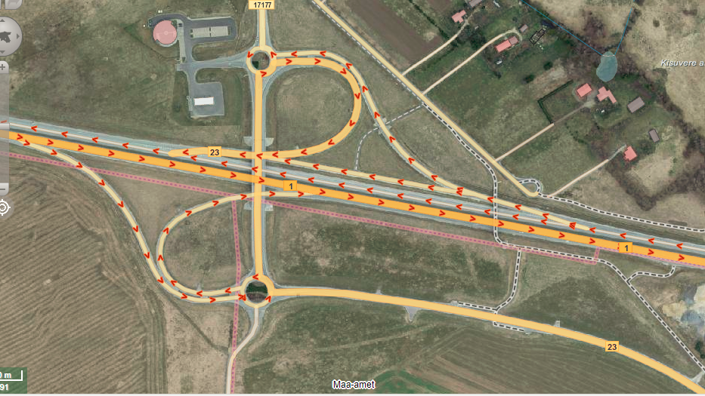
Haljala

Slide 23
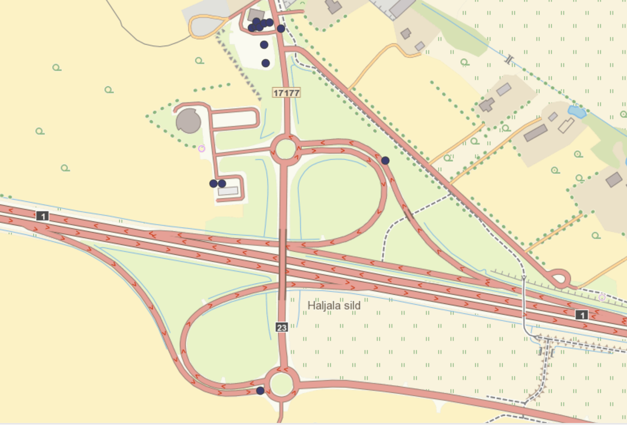

Slide 24
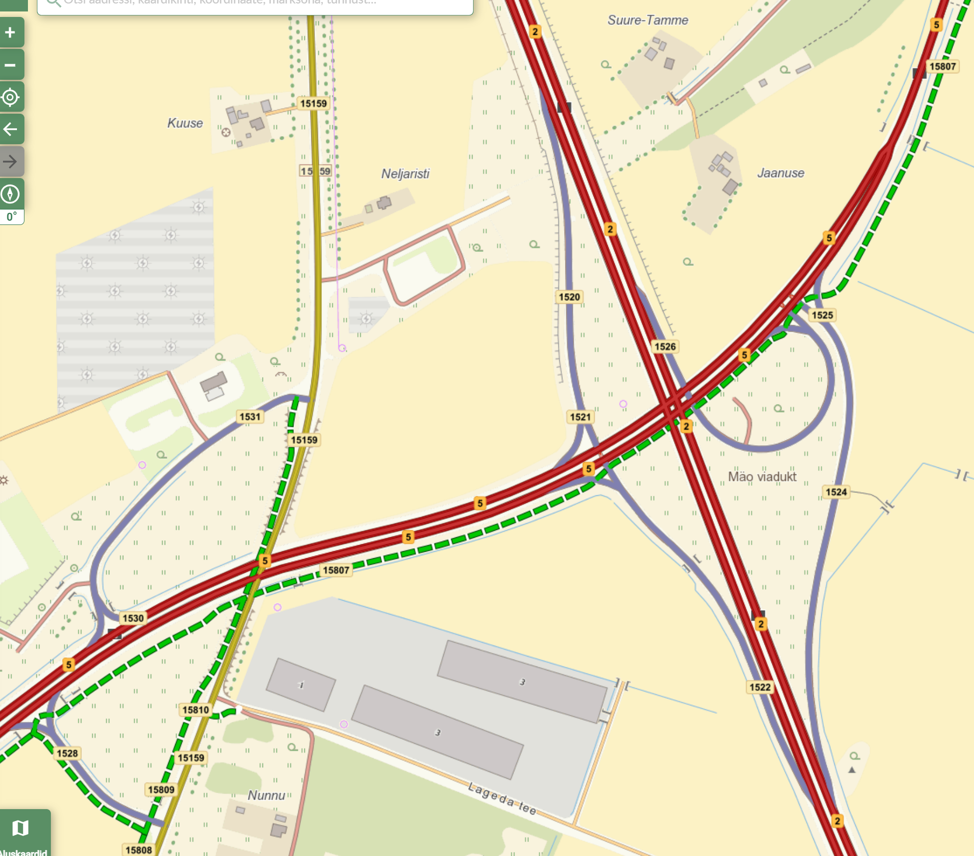
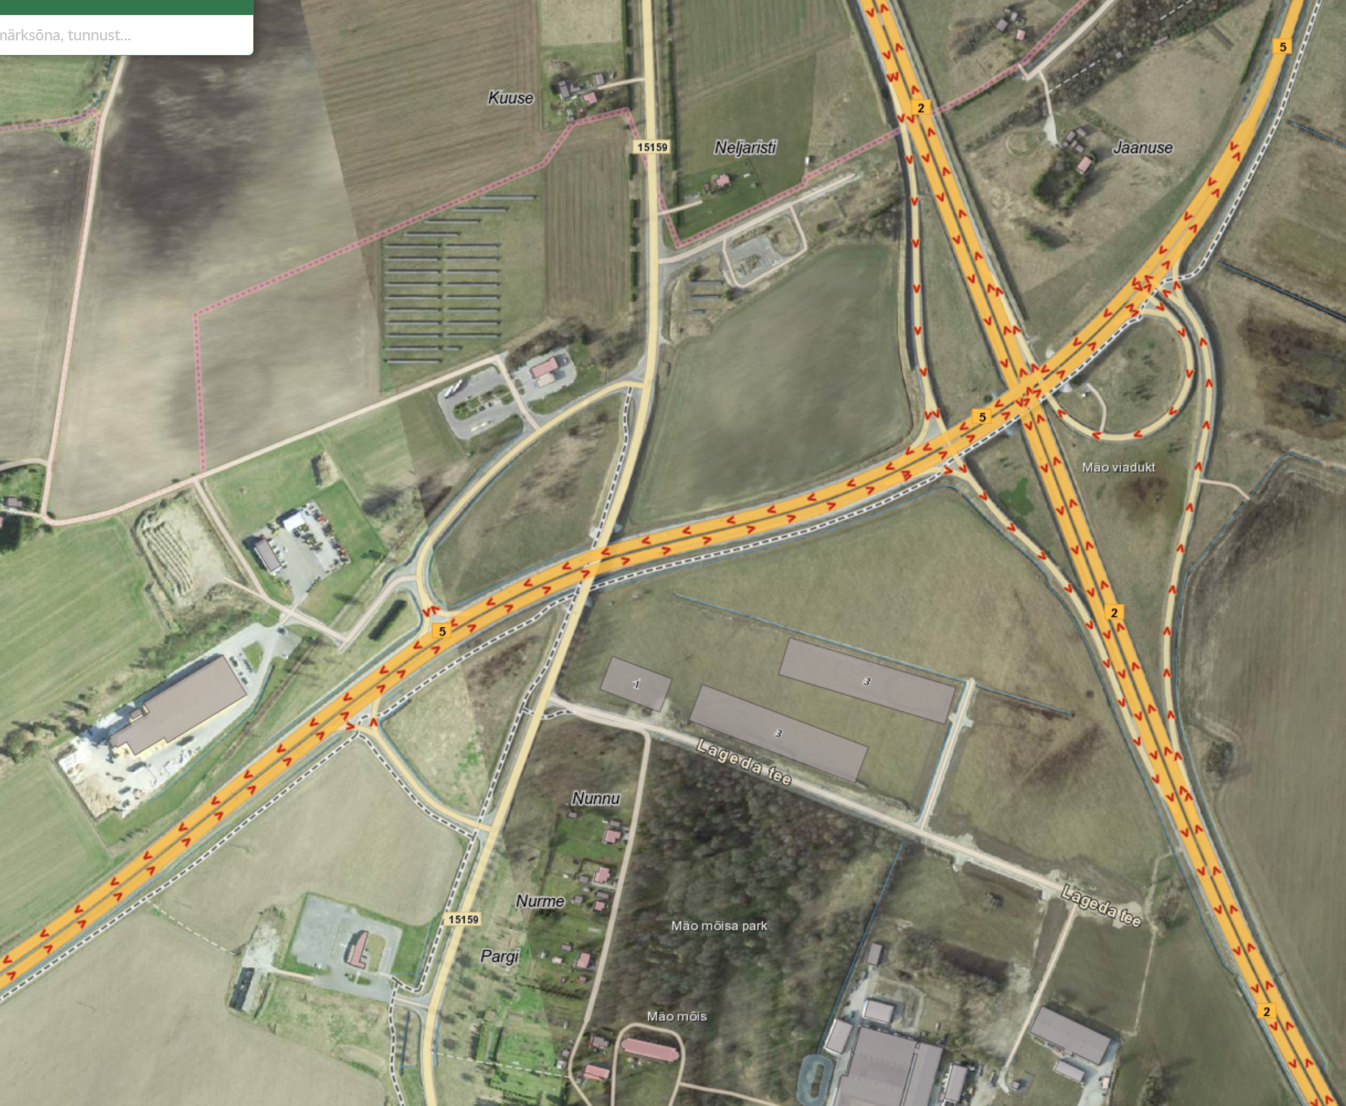
Mäo “pihtasõit”
Bussipeatuste probleem
Bussijaama ei kasutata
T5 liialt lai ristlõige,
T2 trassi madalaim koht silla all

Slide 25
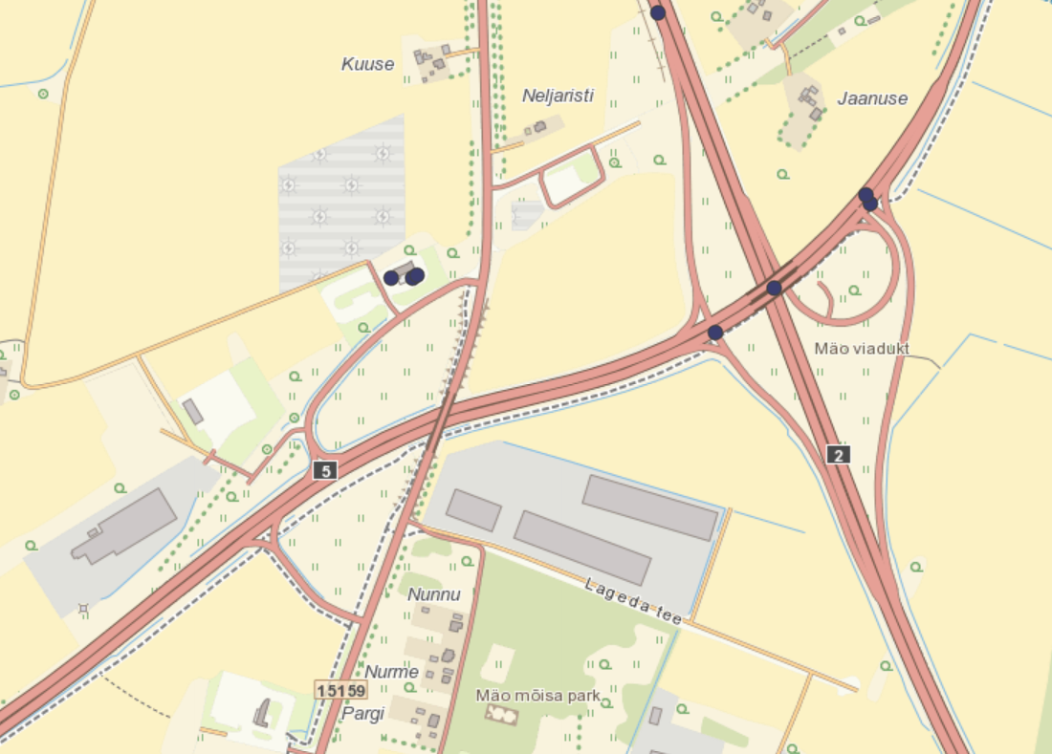

Slide 26
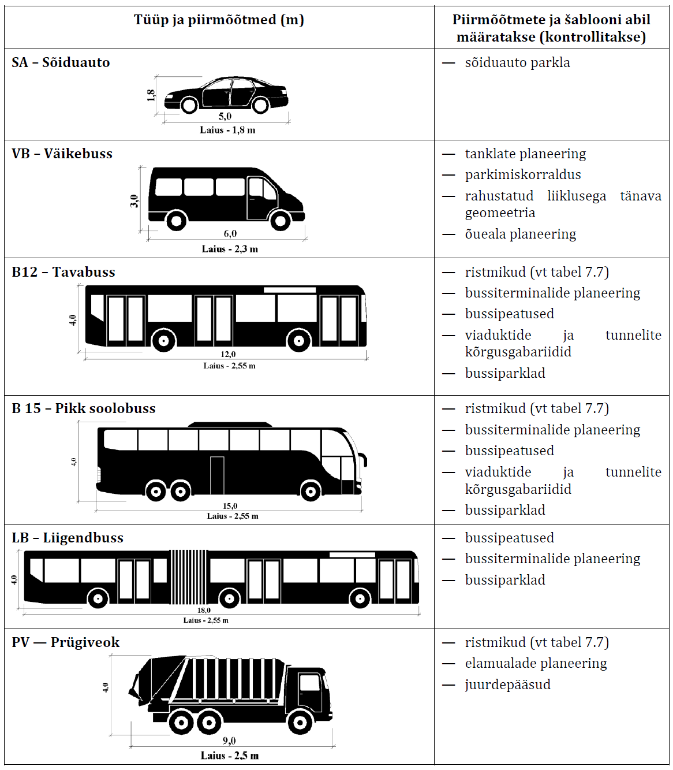
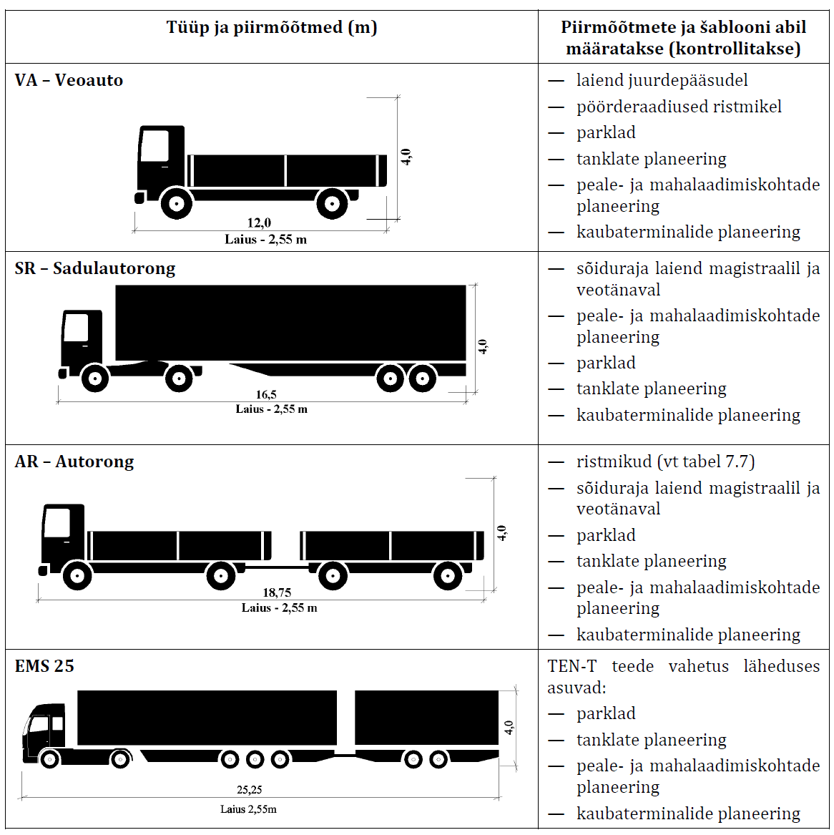
Arvestuslikud sõidukid ristmiku geomeetrias
EVS 843
T5.8
Põhi- ja tugi-maanteed
(mitte ainult TEN-T)
TEN-T mõistlik juba 34,5 m pikkus

Slide 27
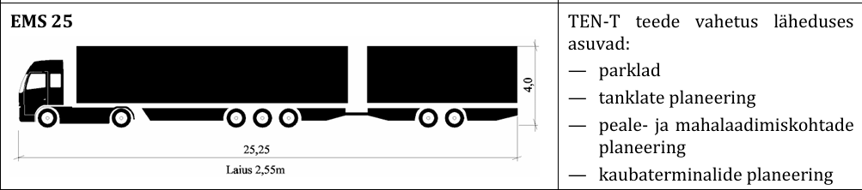
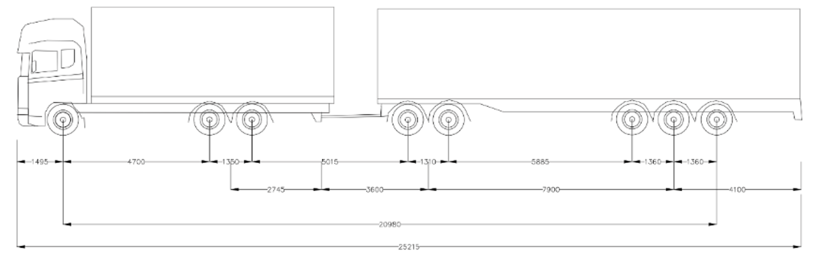
EMS ja TEN-T trassid
Põhi- ja jaotusmagistraalil ning veotänaval peab olema tagatud kõigi arvutuslike autode vaba ja liiklusseaduse kohane liikumine, seetõttu tuleb neil tänavatel arvestada antud elemendi jaoks ebasoodsaima arvutusliku autoga. Üldjuhul pole vaja tagada veoki EMS25 liikumiskoridori – erandid on vaid üldplaneeringus fikseeritud raskete veoste marsruudid ja nendega vahetult seotud sadamad, logistikakeskused ja muud sarnased objektid.

Slide 28
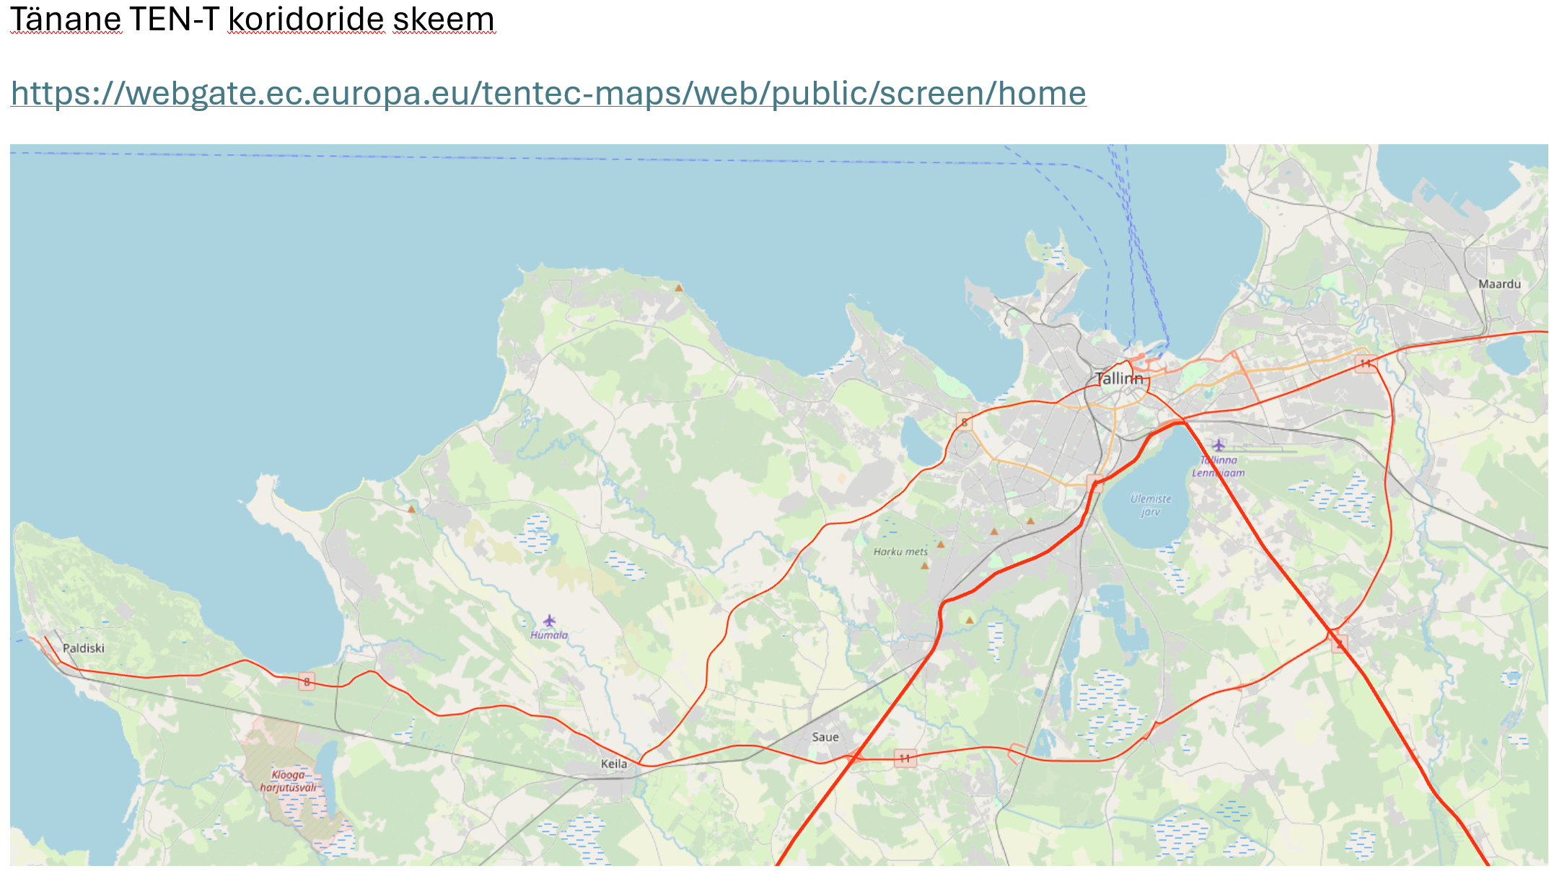
TEN-T Tallinnas

Slide 29
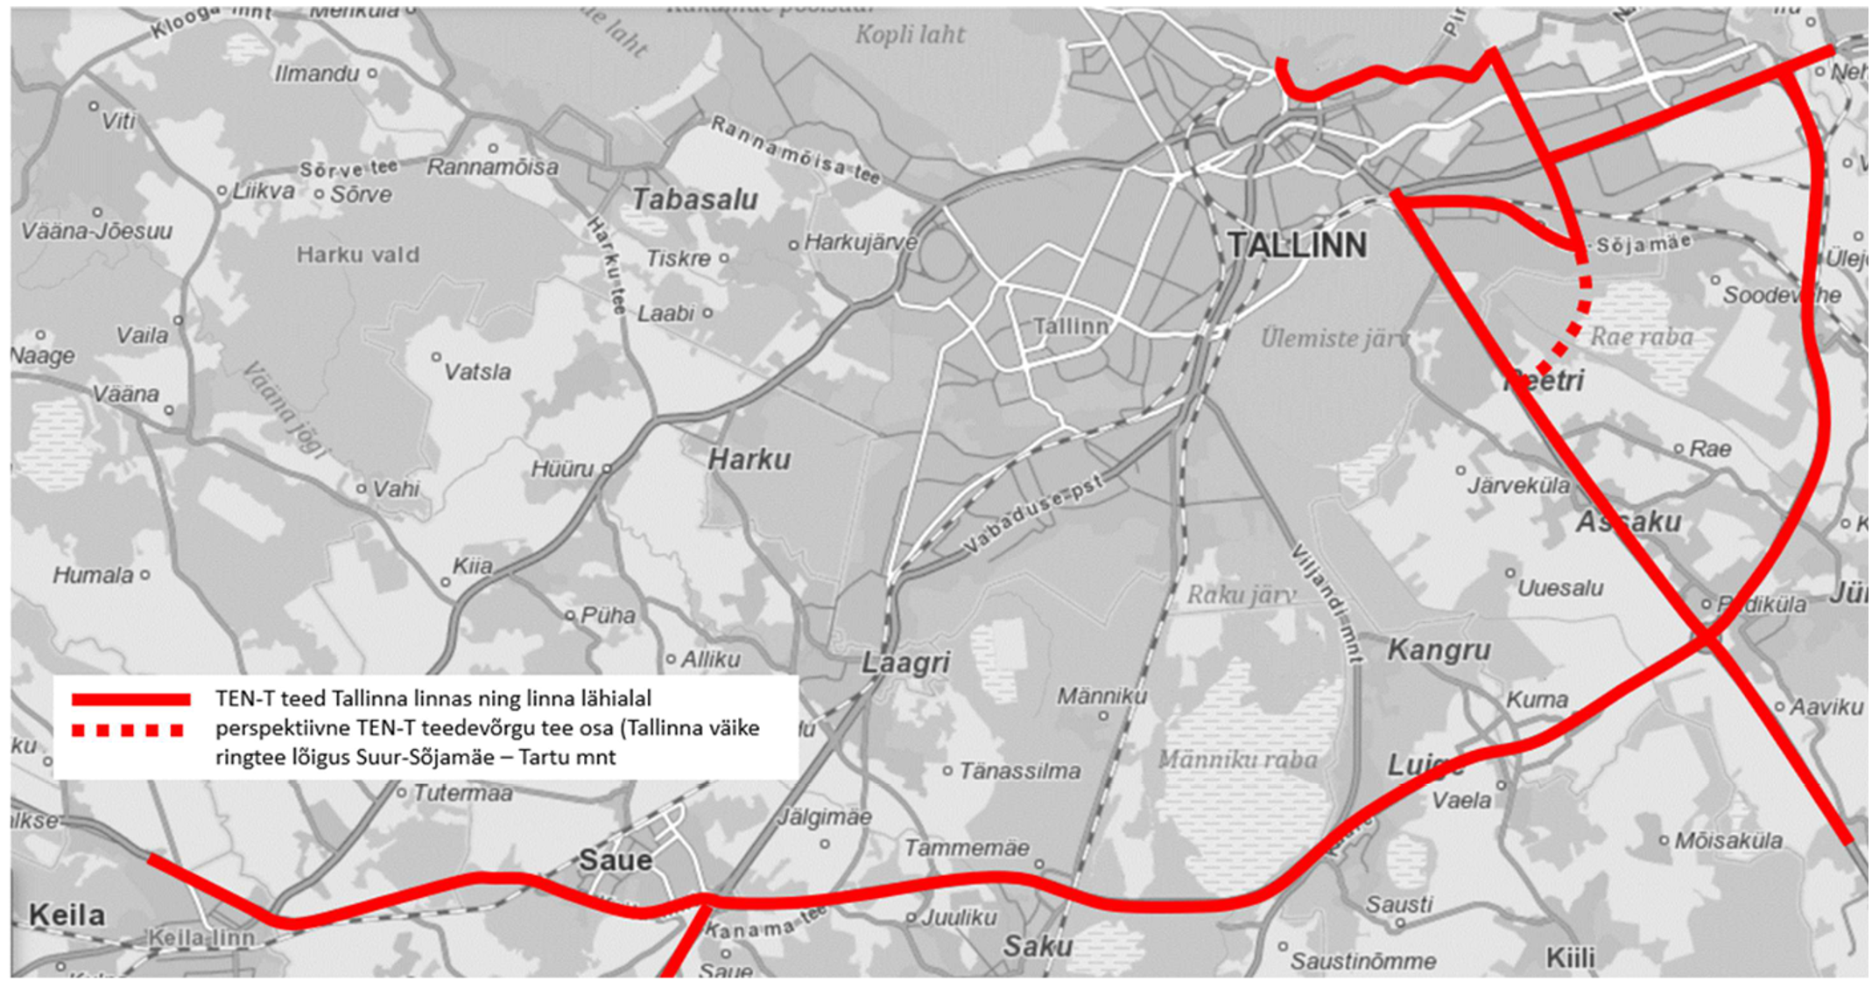
Tallinna ettepanek

Slide 30
Liiklusohutus
Teams – L.ohutustund – ka youtube keskkonnas avaldatud
05.02 – LiiklusOhutusProgramm – analüüs ja plaanid
05.03 – raudtee ja ülesõidud/ülekäigud

Slide 31
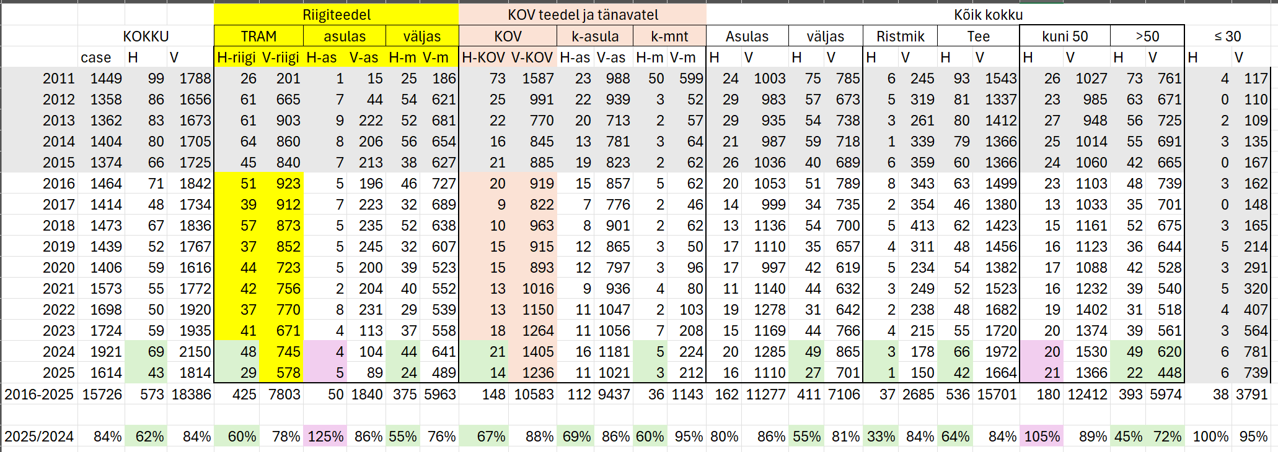
Ava-andmete koond - @31.01.2026

Slide 32
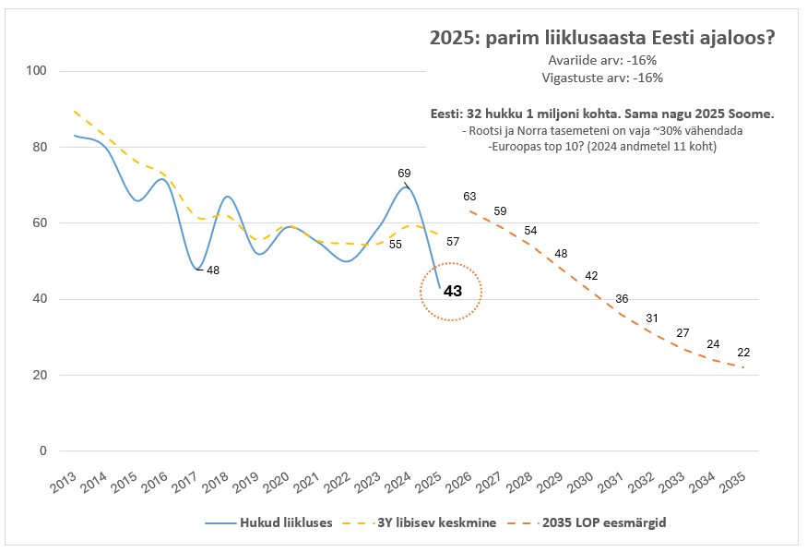

Slide 33
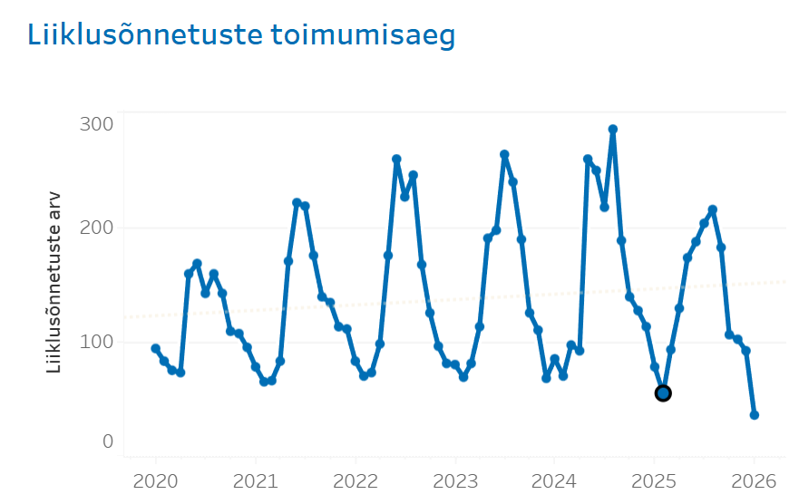
Miks 2025 madal?
Ilmastik?
A – kesk t° – vihm - päike
Aasta – C – mm – h
2020 - 8,4 – 667 – 1995
2021 – 6,7 – 618 – 1906
2022 – 7,1 – 531 – 2066
2023 – 7,2 – 689 – 2001
2024 – 8,1 – 616 – 1958
2025 – 8,0 – 714 – 1748
AVG - 6,4 – 662 - 1830
Automaks?
Läbisõidud?

Slide 34
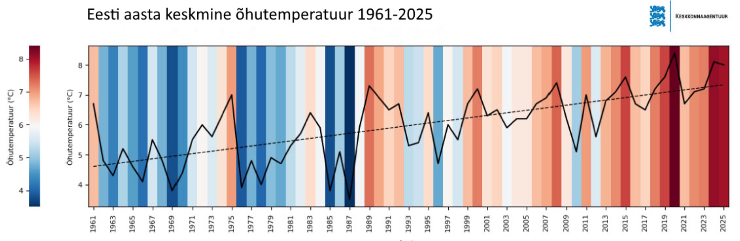
Temperatuur veidi üle keskmise
2024 oli soojem kui 2025

Slide 35
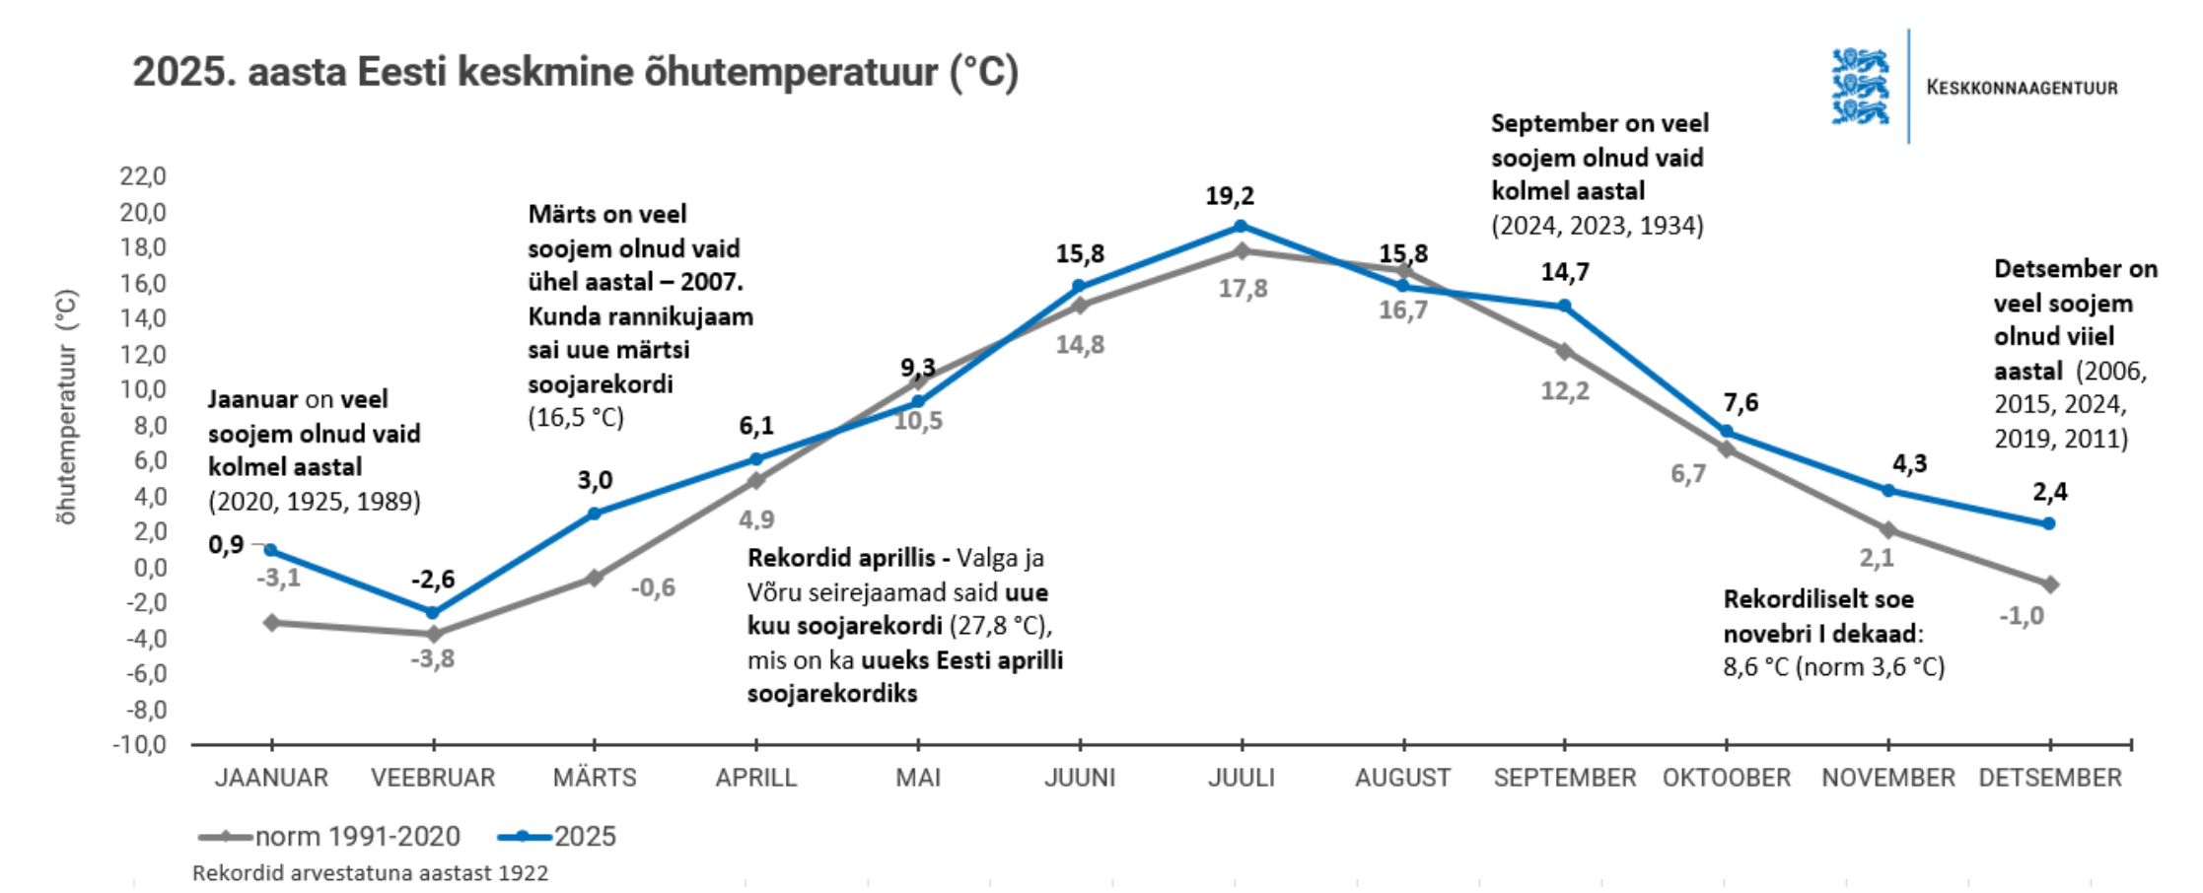
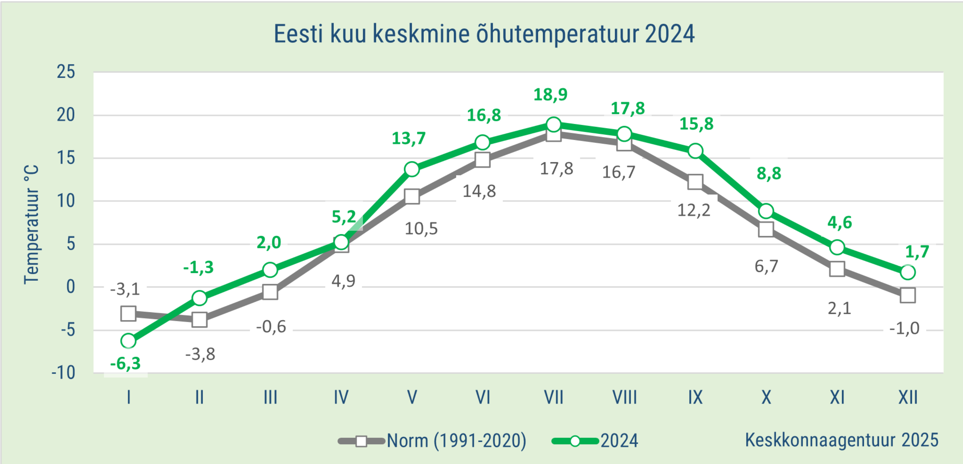
2025 suvi oli jahe
2024-2025
5 – 13,7 vs 9,3
6 – 16,8 vs 15,8
7 – 18,9 vs 19,2
8 – 17,8 vs 15,8
9 – 15,8 vs 14,7
10 – 8,8 vs 7,6

Slide 36
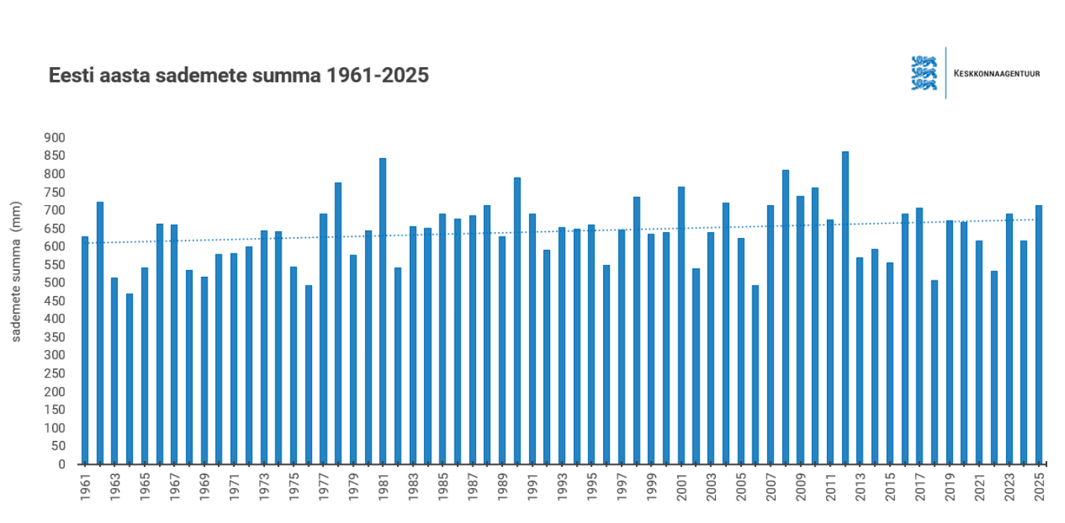
Sademed – 2025 veidi üle keskmise 2025 veidi rohkem vihma kui 2024

Slide 37
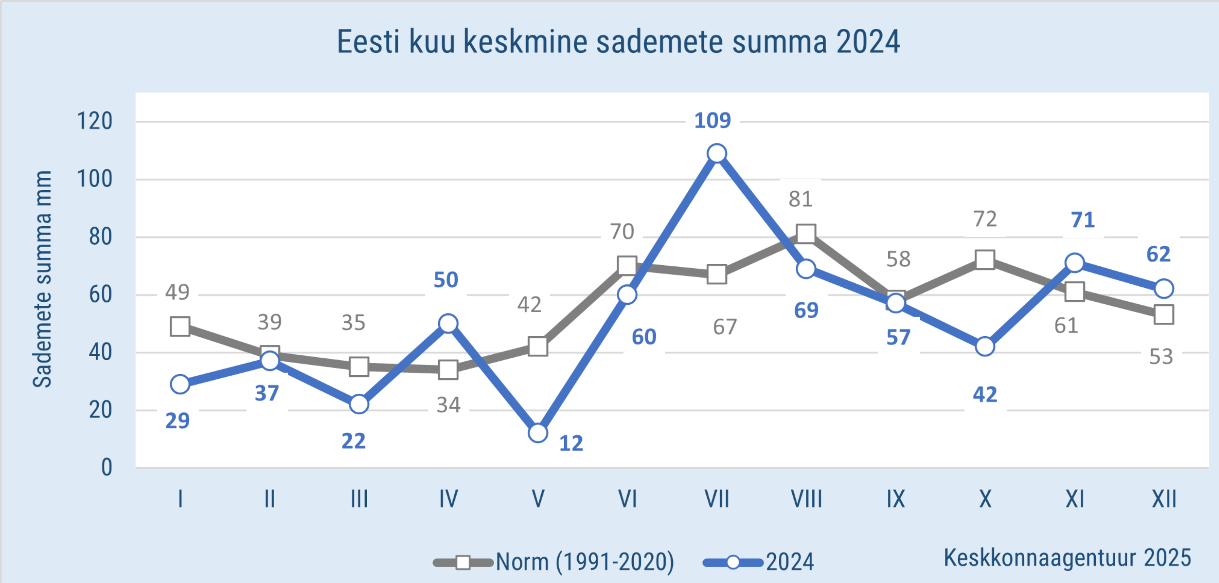

Slide 38
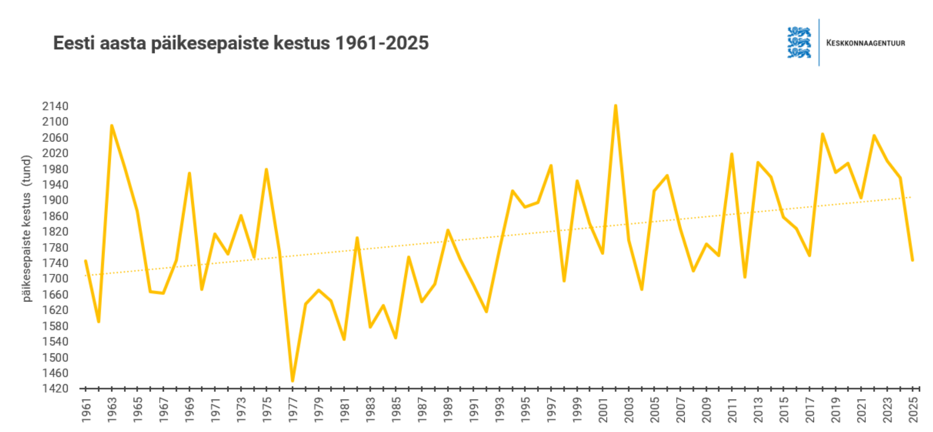
Päike – 2025 vähem kui 2024

Slide 39
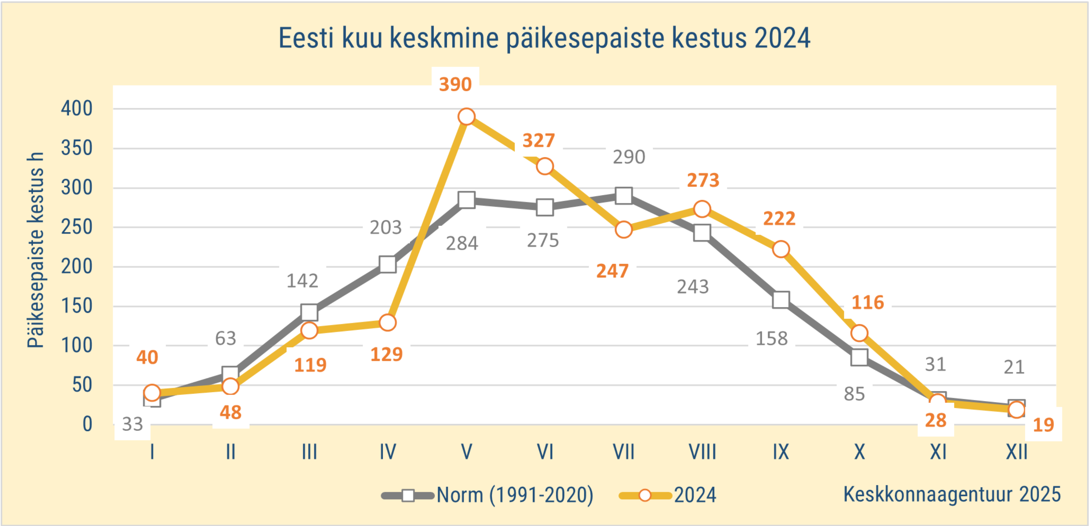

Slide 40
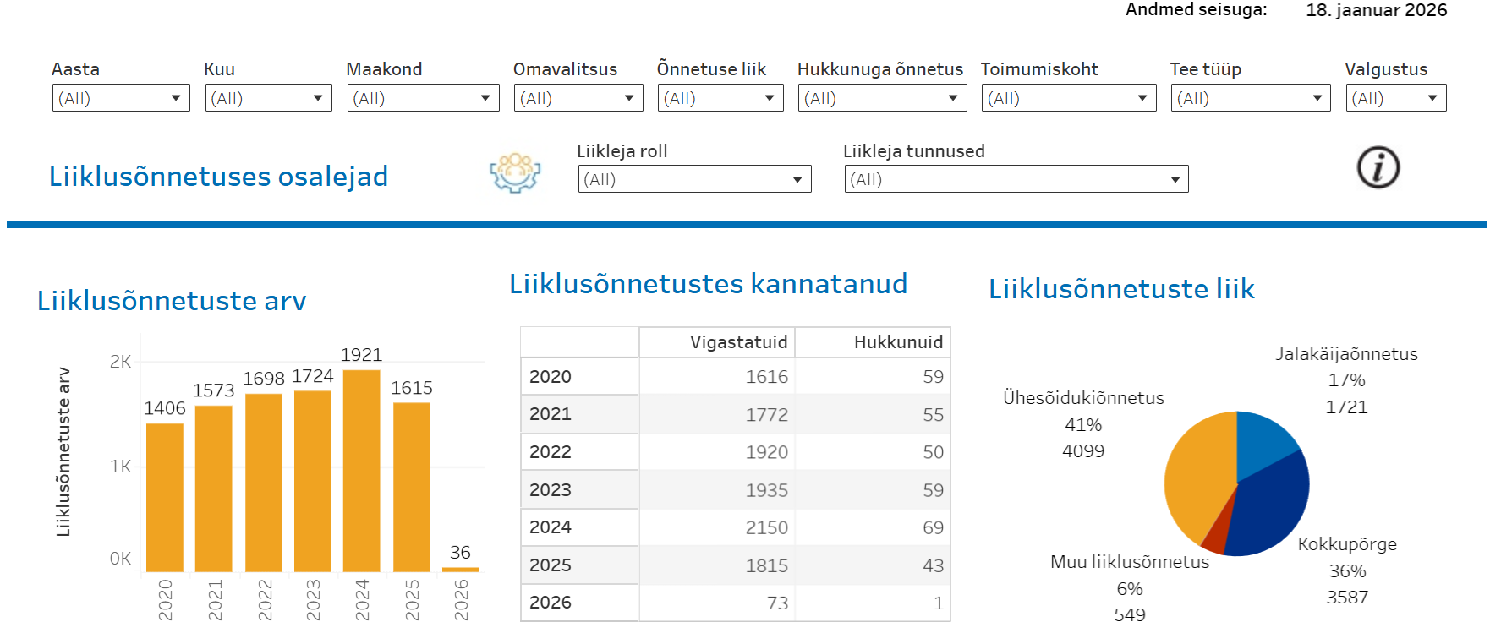

Slide 41
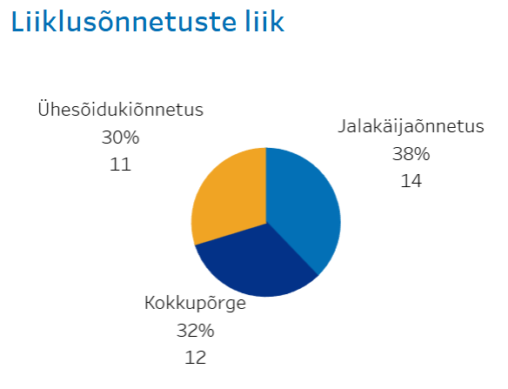
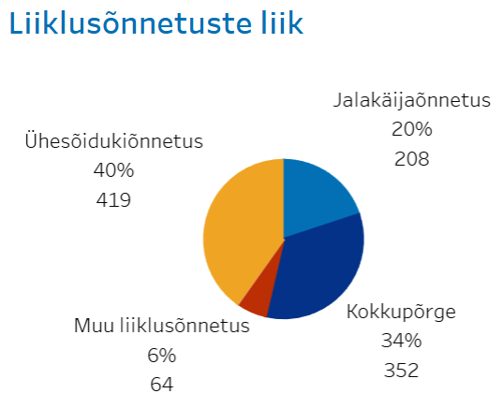
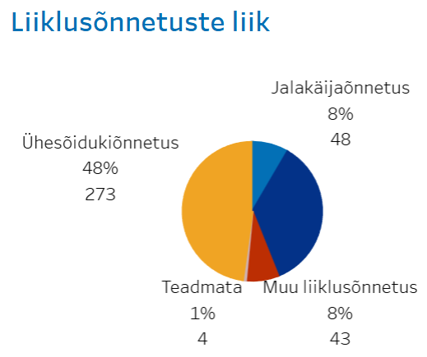
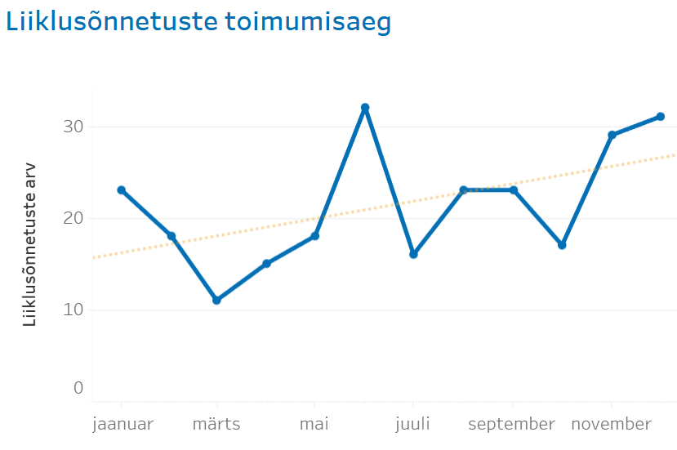
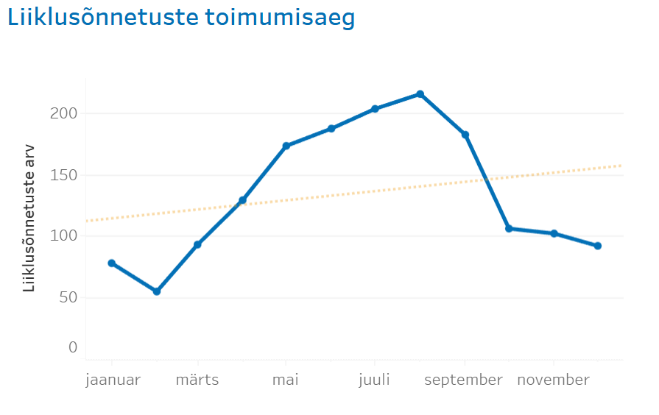
hukkunutega õnnetused; asulas vs väljaspool; jalakäijad vs kokku
HUKKUNUTEGA
JALAKÄIJATEGA
KÕIK

Slide 42
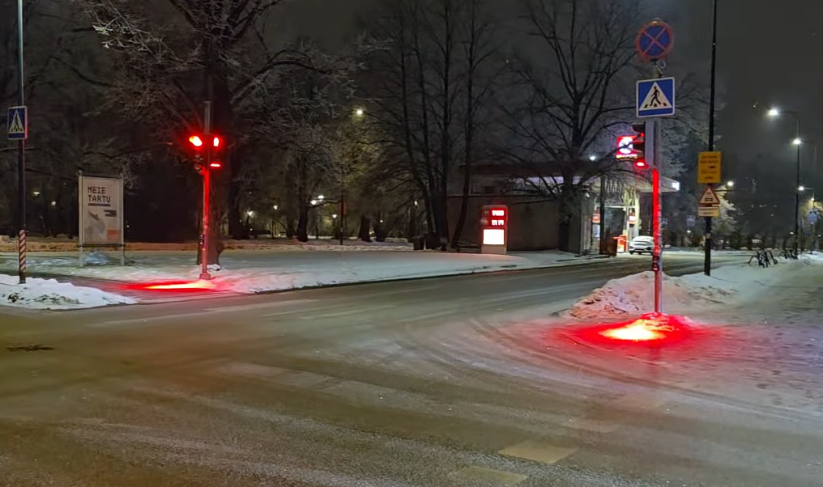

Slide 43
